Slide 1
第3章 集合
§1 集合的概念及其表示
§2 集合的运算
§3 集合定律
§4包含容斥原理
§5多重序元和笛卡尔乘积

Slide 2
§1 集合的概念及其表示
1、集合 2、集合的元素
3、有限集和无限集 4、集合的表示方法
5、集合相等 6、子集和包含
7、真子集和真包含 8、空集
9、全集 10、幂集

Slide 3
1、集合
具有某种特殊性质的客体的聚合
集合是一种不可精确定义的数学基本概念，只能给予一种描述。
用大写的英文字母表示集合

Slide 4
2、集合的元素
属于集合的任何客体
集合的元素
用小写字母表示
集合的成员
元素a属于集合A
a∈A
a属于A
元素a不属于集合A
a∉A
a不属于A

Slide 5
3、有限集和无限集
一个集合的元素个数是有限的
有限集
一个集合的元素个数是无限的
无限集

Slide 6
4、集合的表示方法
列出集合中的元素
（1）列举法：
元素之间用逗号分开
用花括号括起来
（2）描述法：
用集合中元素所满足的性质表示集合
谓词法
构造法

Slide 7
5、集合相等
公理：
集合A
A=B
集合B
集合A和B相等
A和B具有相同的元素

Slide 8
例：一个集合可以做为
另一个集合的元素
S={a, {1,2}, p, {q}}
S中共4个元素，分别为：
1 ∉S
2 ∉S
a
{1,2} ∈S
{1,2}
p
q ∉S
{q} ∈S
{q}

Slide 9
集合的特点
（1）元素的确定性
集合中的元素是确定的
a∈A或a∉A二者必居其一
（2） 互异性
集合中的每个元素均不相同
（3） 无序性
集合中元素没有先后顺序

Slide 10
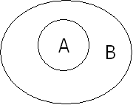
6、子集和包含
集合A
A的每一个元素都是B的元素
集合B
A⊆B⇔
x∈A
(∀x)( → )
x∈B
A为B的子集
A⊆B
A包含于B
B⊇A
B包含A
Notes:
小于等于

Slide 11
证明集合相等的充分必要条件
定理：
集合A和B相等的充分必要条件是：
A和B互为子集
即：
A=B⇔
A⊆B
∧
B⊆A

Slide 12
7、真子集和真包含
集合A
A的每一个元素都是B的元素
集合B
B中至少有一个元素不属于A
A⊂B⇔
A⊆B∧A≠B
A为B的真子集
A⊂B⇔
x∈A
x∈B
A真包含于B
（∀x)( → )
A ⊂ B
y∈B
y∉A
∧(∃y)( ∧ )
B真包含A
Notes:
小于

Slide 13
8、空集
不包含任何元素的集合是空集
φ
例：
{ }
φ
≠
｛φ｝
φ
∈
｛φ｝

Slide 14
9、全集
在一定范围内,若所有集合均为某一集合的子集,则该集合称为全集
E

Slide 15
求子集举例
A={1，2，3}，求A的所有子集。
解：
集合的元素个数
φ
{1}
{2}
{3}
2³=8个子集
{1，2}
{1，3}
{2，3}
{1，2，3}

Slide 16
10、幂集
给定集合A,由集合A的所有子集为元素组成的集合,称为集合A的幂集
ρ(A)
ρ(A)=
x⊆A
{x| }

Slide 17
幂集举例
A={1，2，3}，求A的幂集
解：
ρ(A)={φ, {1}, {2}, {3}, {1，2}, {1，3}, {2，3}, {1，2，3}}

Slide 18
定理
如果有限集合A有n个元素，则它的幂集ρ(A)有2^{n}个元素。

Slide 19
§2 集合的运算
1、交运算（∩ ）
2、并运算（ ∪ ）
3、差分运算（－）
4、对称差分运算（⊕ ）
Notes:
差分是补运算的特殊情况

Slide 20
1、交运算（∩ ）
集合A
所有共同元素组成的集合
集合B
A∩B
A和B的交集
A∩B =
{x|
x∈A∧x∈B}

Slide 21
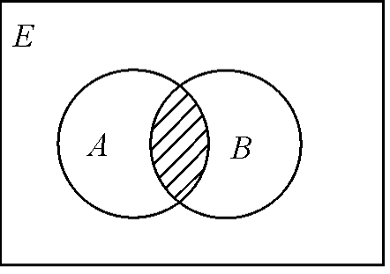
A∩B的文氏图表示
A∩B

Slide 22
交运算的性质
(1)等幂律:
A∩A=
A
(2)零律:
A∩φ=
φ
(3)同一律:
A∩E=
A
(4)交换律:
A∩B=
B∩A
(5)结合律:
(A∩B)∩C=
A∩(B∩C)
A∩B⊆ A
A∩B⊆ B

Slide 23
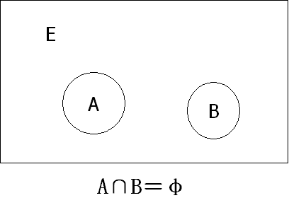
集合不相交
集合A
没有共同的元素
集合B
A和B不相交
A∩B＝φ

Slide 24

2、并运算（ ∪ ）
集合A
所有元素组成的集合
集合B
A ∪ B
A和B的并集
A∪B =
{x|
x∈A∨x∈B}

Slide 25
并运算的性质
(1)等幂律:
A∪A=
A
(2)零律:
A∪E=
E
(3)同一律:
A∪φ=
A
(4)交换律:
A∪B=
B∪A
(5)结合律:
(A∪B)∪C=
A∪(B∪C)
A⊆ A∪B
B⊆A∪B

Slide 26
定理：分配率
集合A
集合B
∩对∪ 、 ∪对∩满足分配率
集合C
A∪(B∩C)=
(A∪B)∩(A∪C)
A∩(B∪C)=
(A∩B)∪(A∩C)
Notes:
里面的拿到外面
外面的拿到里面

Slide 27
定理：吸收律
设A、B为任意的两个集合，则：
A∪(A∩B)=
A
A∩(A∪B)=
A
Notes:
文氏图理解

Slide 28

3、差运算（- ）
集合A
属于A而不属于B的一切元素组成的集合
集合B
A-B
A和B的差集
B对A的相对补集
A-B =
{x|
x∈A∧x∉B}

Slide 29
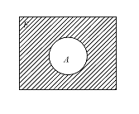
绝对补集（补集）
全集E
A对E的补集E－A
集合A
补集
A的绝对补集
~Ａ
~A=
E-A
={x|
x∈E∧x∉A}
={x|
x∉A}

Slide 30
补运算的性质
A
(1)~(~A)=
(2)~E=
φ
(3)A∪~A=
E
(4)A∩~A=
φ

Slide 31
定理：德.摩根定律
设任意两个集合A和B,则：
(1)~(A∪B)=
~A∩~B
(2)~(A∩B)=
~A∪~B

Slide 32
定理
设任意两个集合A和B,则：
(1)A-B=
A∩~B
(2)A-B=
A-(A∩B)
Notes:
(1)等价于单条件在逻辑中的作用（差运算转换为交补）

Slide 33
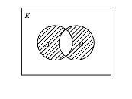

4、对称差运算(⊕)
集合A
或属于A,或属于B,
但不能既属于A又属于B的元素组成
集合B
A⊕B
A和B的对称差
A⊕B =
(A－B)∪(B－A)
={x|
x∈A x∈B}
A－B
B－A
Notes:
不可兼或

Slide 34
对称差运算的性质
(1)交换律
A⊕B=
B⊕A
(2)结合律
(A⊕B)⊕C=
A⊕(B⊕C)
(3)A⊕φ=
A
(4)A⊕A=
φ
(5)A⊕B=
(A－B)∪(B－A)
=(A∩~B)∪(B∩~A)

Slide 35
§3 集合定律
1、等幂律 2、结合律
3、交换律 4、分配率
5、同一律 6、零律
7、补余律 8、吸收律
9、德.摩根定律 10、双重否定定律
11、包含关系式 12、蕴涵式

Slide 36
将命题公式转换成集合公式的方法
∧ 变∩
∨ 变∪
¬ 变 ~
T 变 E
F 变φ

Slide 37
同一律
A∪φ=A
A∩E=A
对应的命题公式：
P∨F⇔P
P∧T⇔P

Slide 38
德.摩根定律
~(A∪B)=~A∩~B
~(A∩B)=~A∪ ~B
~E= φ
~ φ=E
对应的命题公式：
¬(P∨Q)⇔¬P∧¬Q
¬(P∧Q)⇔¬P∨¬Q
¬T ⇔F
¬F ⇔T

Slide 39
11、包含关系式
A∩B ⊆A
A∩B ⊆B
A ⊆ A∪B
B ⊆ A∪B
A-B ⊆ A
Notes:
包含容斥原理不讲

Slide 40
§5多重序元和笛卡尔乘积
一、多重序元
二、笛卡尔乘积
Notes:
包含容斥原理不讲

Slide 41
一、多重序元
1、序偶
2、三重序元
3、n重序元

Slide 42
1、序偶
两个具有固定次序的客体组成的序列
<x,y>
序偶的第一个元素
序偶的第二个元素
<x,y>
≠
<y,x>
Notes:
圆括号=无序偶

Slide 43
两个序偶相等的定义
序偶<x,y>
序偶<u,v>
<x,y>＝<u,v>⇔
x=u∧y=v

Slide 44
2、三重序元
三重序元是一个序偶
<x,y>
< ,z>
第一个元素本身也是个序偶
<x,y,z>

Slide 45
3、n重序元
n重序元是一个序偶
< ,x_{n}>
<x₁,x₂,…,x_{n-1}>
第一个元素是(n-1)重序元
< x₁,x₂,…,x_{i},…,x_{n} >
n重序元的第i个坐标

Slide 46
两个n重序元相等的定义
n重序元< x₁,x₂,…,x_{n}>
n重序元< a₁,a₂,…,a_{n}>
< x₁,x₂,…,x_{n}>＝< a₁,a₂,…,a_{n}> ⇔
(x₁=a₁)∧(x₂=a₂)∧…∧(x_{n}=a_{n})

Slide 47
二、笛卡尔乘积
1、笛卡尔乘积的定义
2、相关定理
3、n个集合的笛卡尔乘积
Notes:
集合之间的运算

Slide 48
1、笛卡尔乘积的定义
A、B为任意集合
A×B
序偶的第一个元素是A的元素
A和B的笛卡尔乘积
序偶的第二个元素是B的元素
A×B=
{<x,y>| }
x∈A∧y∈B
注意：笛卡尔乘积不满足交换律、结合律

Slide 49
2、相关定理
设A,B,C为任意三个集合，×对∩和∪满足分配律
（1） A×(B∪C)=
(A×B)∪(A×C)
（2） A×(B∩C)=
(A×B)∩(A×C)
（3）(A∪B)×C=
(A×C)∪(B×C)
（4）(A∩B)×C=
(A×C)∩(B×C)

Slide 50
证明：A×(B∩C)=(A×B)∩(A×C)
证明：设对任意的<x,y>∈A×(B∩C)
⇔x∈A∧y∈B∩C
⇔x∈A∧y∈B∧y∈C
⇔(x∈A∧y∈B)∧(x∈A∧y∈C)
⇔<x,y>∈A×B∧<x,y>∈A×C
⇔<x,y>∈(A×B)∩(A×C)
Notes:
每一步都是等价的，是充要的

Slide 51
笛卡尔乘积举例
A={1,2},B={α,β},C={a},D=φ
求：
A×B
={<1, α>,
<1, β>,
<2, α>,
<2, β>}
B×A=
{<α ,1>,
<α ,2>,
<β ,1>,
<β ,2>}
A×C=
{<1,a>,
<2,a>}
A×D=
φ
A×A=
{<1 ,1>,
<1 ,2>,
<2 ,1>,
<2 ,2>}
注意：笛卡尔乘积不满足交换律

Slide 52
笛卡尔乘积举例
A={1,2},B={α,β},C={a}
求：A×(B×C)=? (A×B)×C=?
不是三重序元
B×C=
{<α ,a>,
<β ,a>}
A×(B×C)=
{< 1,<α ,a> >,
< 1,<β ,a> >,
< 2,<α ,a> >,
< 2,<β ,a> >}
A×B={<1,α>,<1,β>,<2,α>,<2,β>}
是三重序元
(A×B)×C=
{<<1,α> ,a>,
<<1,β> ,a>,
<<2,α> ,a>,
<<2,β> ,a>}
注意：笛卡尔乘积不满足结合律

Slide 53
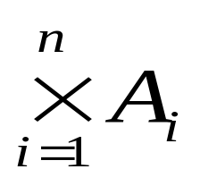
3、n个集合的笛卡尔乘积
A₁×A₂×…×A_{n}
=((((A₁×A₂)×A₃)×…×A_{n})
={<x₁,x₂,…,x_{n}>|x₁∈ A₁∧ x₂∈ A₂∧ …∧ x_{n}∈A_{n}}
=
A×A=A²
A×A×A×…×A=A^{n}
|A^{n}|=|A|^{n}
Notes:
这里绝对值的概念是元素的个数

Slide 54
笛卡尔乘积举例
A={a,b},|A|=2
A² =A×A={<a,a>,<a,b>,<b,a>,<b,b>}
|A²|=|A|² = 2² =4
A³ =A×A×A
={<<a,a>,a>,<<a,a>,b>,<<a,b>,a>,<<a,b>,b>,<<b,a>,a>,<<b,a>,b>,<<b,b>,a>,<<b,b>,b>}
|A³|=|A|³ = 2³ =8

Slide 55
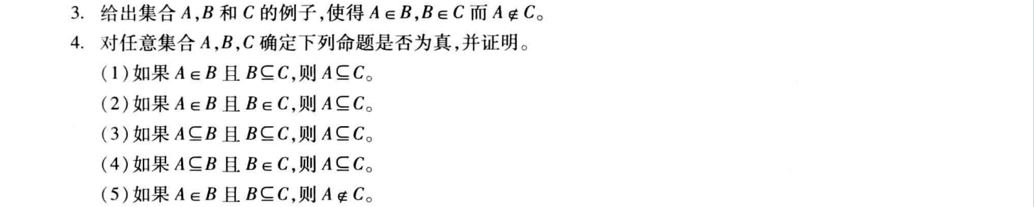
作业
P51-3,4
P59-5
P60-9

